Slide 1


FILTROS VS REALIDAD
DESCUBRIR CÓMO TE VE DIOS EN UN MUNDO DE APARIENCIAS
1 SAMUEL 16 • SEMINARIO DEL SALVADOR

Slide 2
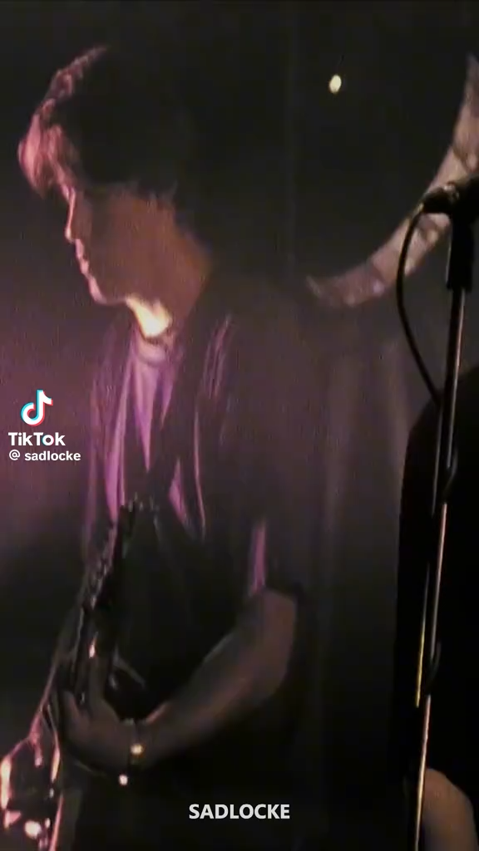

La Buena musica
LA PRISIÓN DE ENCAJAR
"I want a perfect body, I want a perfect soul... I'm a creep, I'm a weirdo"
Esta famosa canción expresa la frustración profunda y la gran cruz de sentirse completamente invisible, defectuoso o fuera de los moldes de belleza que impone la sociedad actual.
Los adolescentes lidian con una presión diaria masiva amplificada por los filtros de las redes sociales y la búsqueda constante de validación externa artificial.
Radiohead - Creep

Slide 3


EL ERROR HUMANO
1 SAMUEL 16 VERSÍCULOS 6 Y 7
"Y Jehová respondió a Samuel: No mires a su parecer ni a lo grande de su estatura, porque yo lo he desechado; porque Jehová no mira lo que mira el hombre, pues el hombre mira lo que está delante de sus ojos"
Incluso el profeta Samuel se equivocó. Al ver al imponente Eliab por su facha y gran altura, asumió inmediatamente que era el elegido del Señor.

Slide 4



LA VERDAD DOCTRINAL
Más allá de los Likes
Mientras el mundo vive completamente obsesionado con la ropa de marca, el físico impecable y la aceptación virtual, el Señor posee un estándar completamente diferente para medir tu valor real.
LA MÉTRICA ETERNA
"Pero Jehová mira el corazón"
Él Conoce tu Verdad
1 SAMUEL 16: 7
Dios te ve exactamente al desnudo: conoce cada una de tus intenciones secretas, tus dolores más profundos, tus luchas diarias y la pureza oculta de tus buenos deseos.

Slide 5
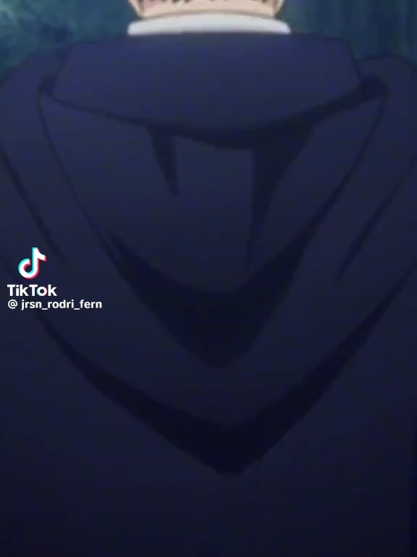
EL VALOR OCULTO
CONEXIÓN ANIME
Mashle: Magic and Muscles
En el mundo mágico de Mash Burnedead, la valía social de una persona se mide únicamente por las marcas de poder en su rostro.
Al nacer sin magia es considerado defectuoso y descartado. Sin embargo, su nobleza de corazón y su fuerza física descomunal cambian las reglas de todo el reino.
¡Las etiquetas que el mundo te impone de forma superficial no definen tu identidad divina!

Slide 6

"El interés que el Padre Celestial tiene en ustedes no se basa en la riqueza, la belleza, la salud o la inteligencia que posean. Él no los ve como el mundo los ve. Él ve quiénes son en realidad; Él ve su corazón y Él los ama porque son Sus hijos".
— PRESIDENTE DIETER F. UCHTDORF

Slide 7

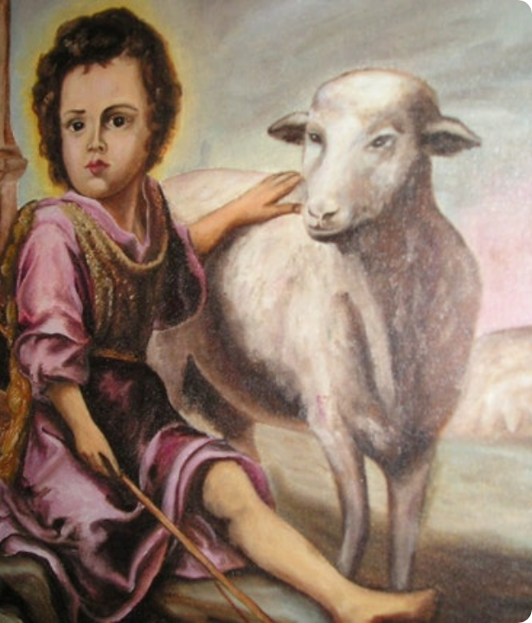
EL MENOS PENSADO
EL MENOR DE LOS HERMANOS
"Queda aún el menor, que apacienta las ovejas... Entonces Jehová dijo: Levántate y úngelo, porque este es"
A David ni siquiera lo invitaron a la reunión con el profeta. Su propia familia lo descartó por ser el más joven y hacer las labores de campo más simples.
Pero el Señor lo vio de manera diferente. Cuando Dios elige un corazón, tu presente mundano no limita tu infinito potencial eterno.

Slide 8
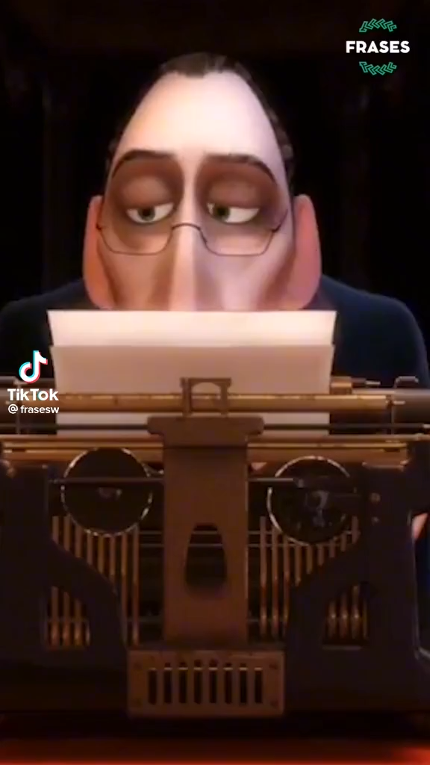
EL ORIGEN NO DEFINE
CONEXIÓN CINE
"Un gran artista puede provenir de cualquier lugar"
El crítico Anton Ego creía firmemente que el talento pertenecía solo a las altas esferas sociales, pero descubre con asombro que el mejor chef de Francia es una humilde rata llamada Remy.
Al igual que en esta historia, Dios jamás se fijará en tu nivel social, en tu aspecto o en tu procedencia. Él ve un valor eterno en cada alma.

Slide 9
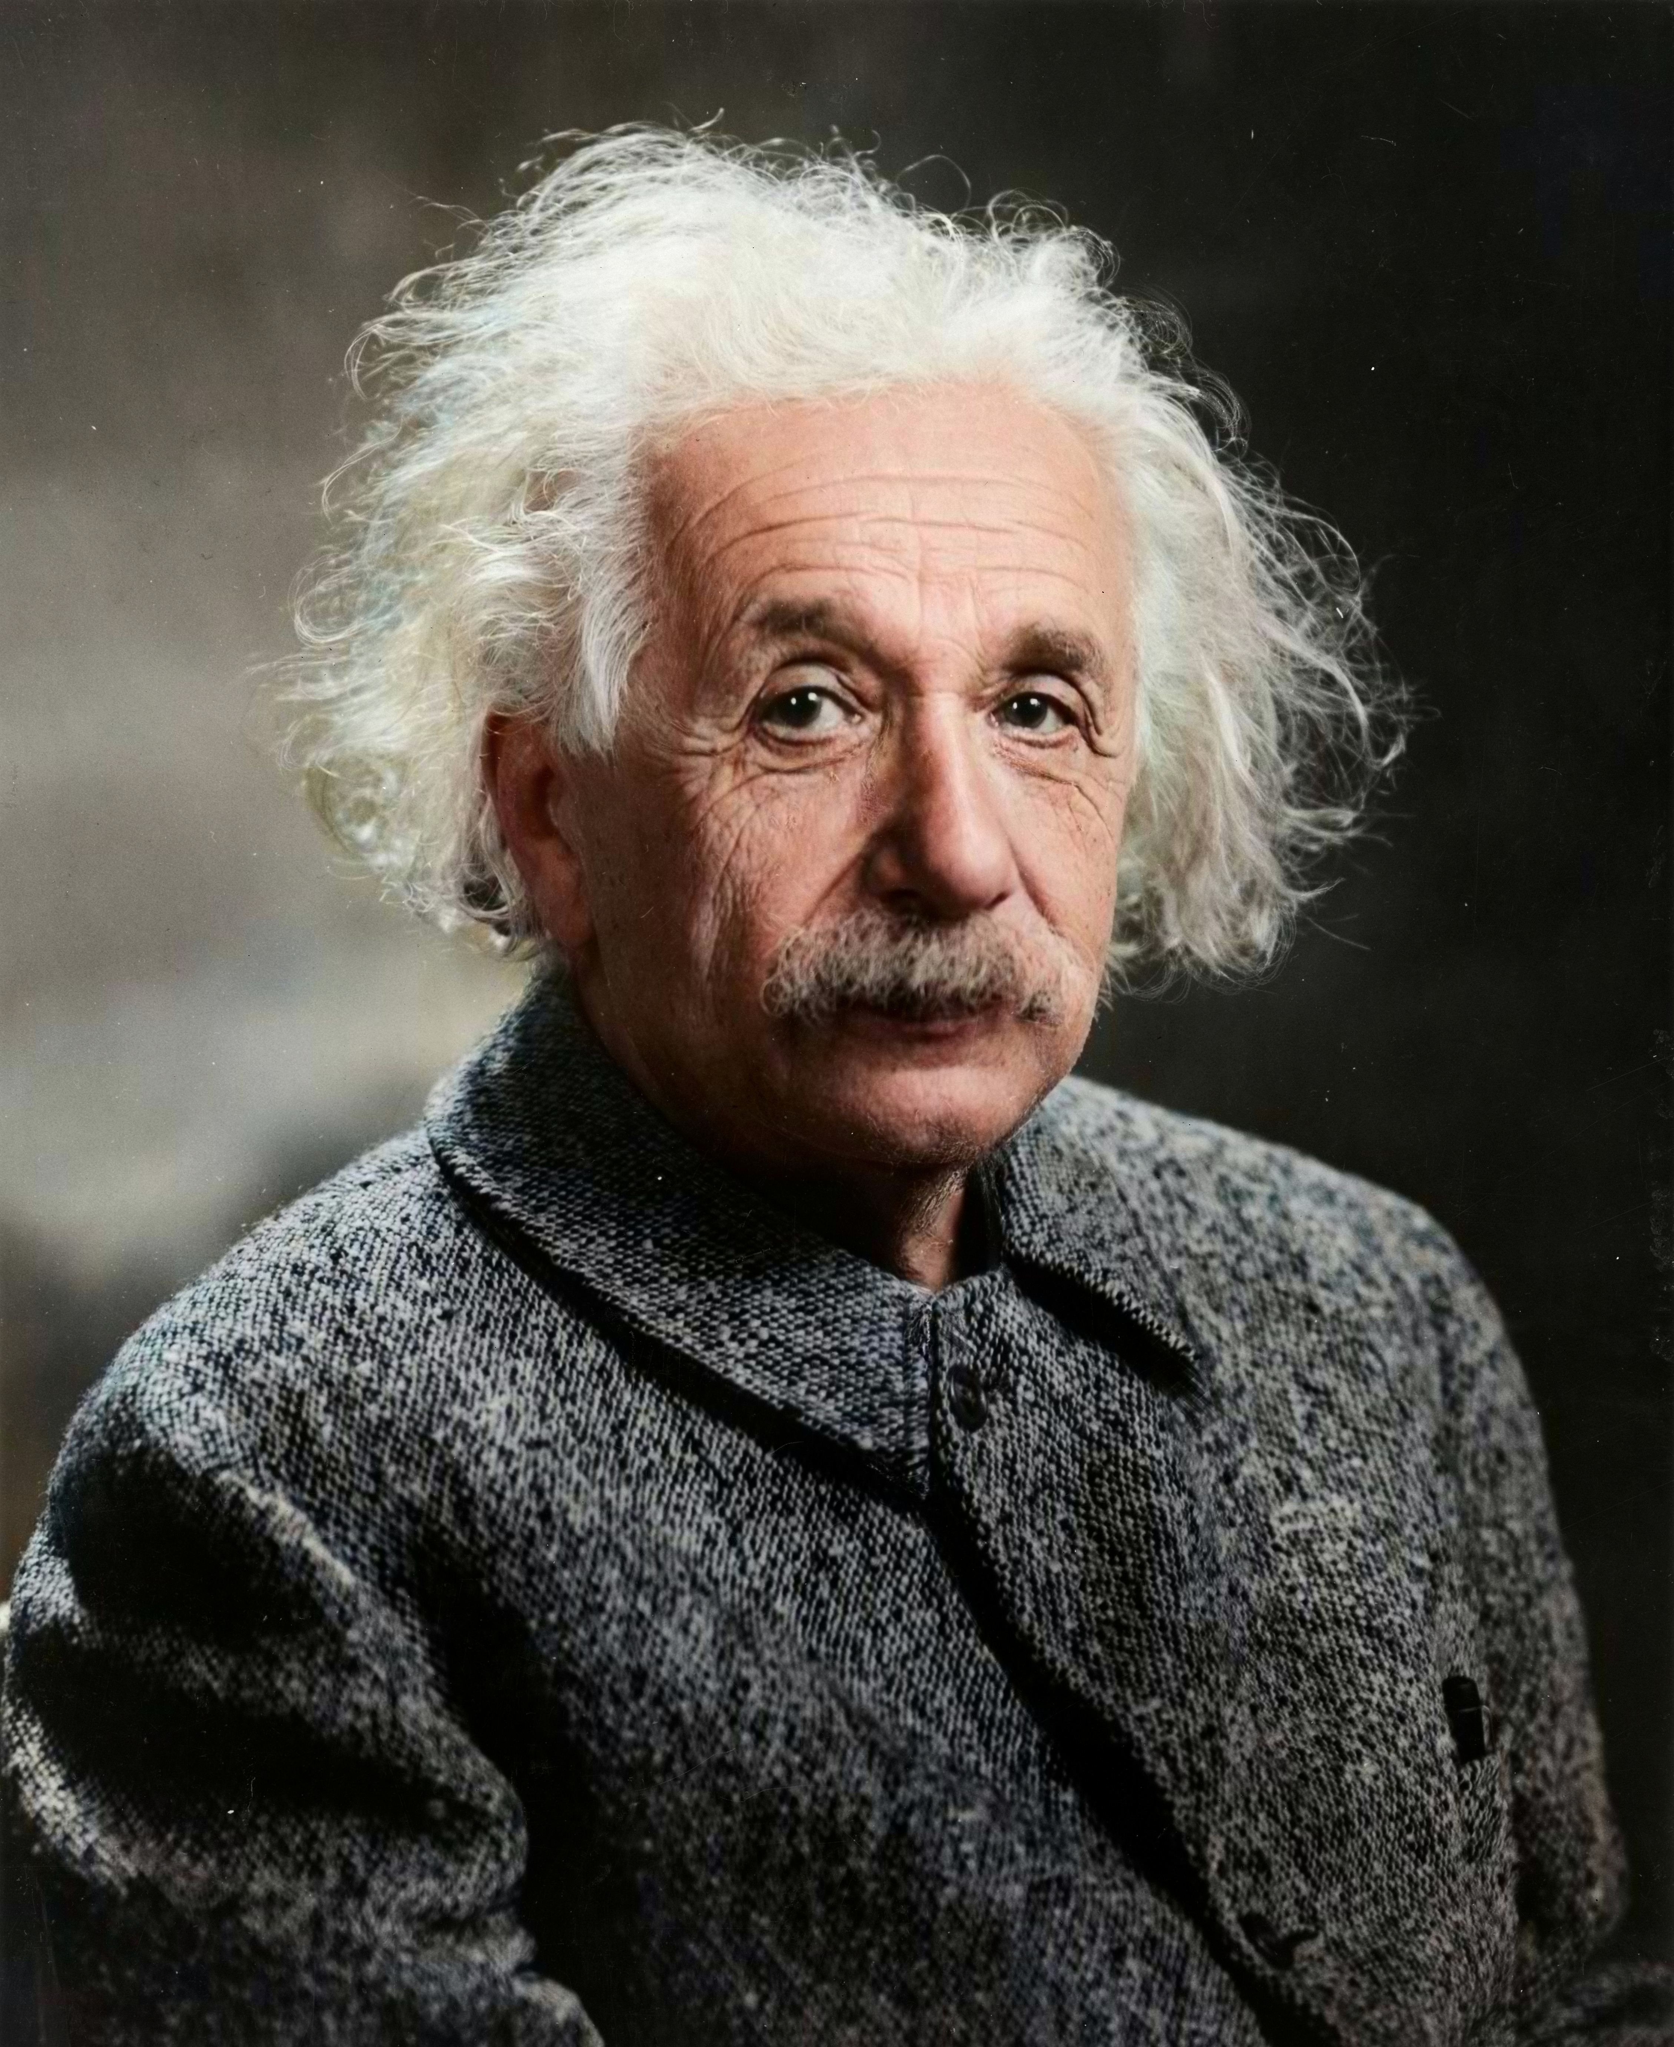


EL NIÑO ETIQUETADO
LA ETIQUETA DEL MUNDO
De pequeño, sus maestros creían que tenía retraso porque tardó en hablar y no se adaptaba al estricto molde de la escuela. Dijeron sin rodeos que nunca lograría nada en su vida.
LA MENTE REVOLUCIONARIA
Por dentro, Albert Einstein poseía una maravillosa curiosidad infinita diseñada por Dios que poco después terminó revolucionando las ciencias por completo.

Slide 10

"Jesucristo ve a las personas profundamente. Él ve a las personas, sus necesidades y quiénes pueden llegar a ser. Donde otros vieron pescadores, pecadores o publicanos, Jesús vio discípulos; donde otros vieron a un hombre poseído por demonios, Jesús miró más allá de la aflicción exterior, reconoció al hombre y lo sanó. Aun en nuestras ocupadas vidas, podemos seguir el ejemplo de Jesús y ver a las personas, sus necesidades, su fe, sus dificultades y quiénes pueden llegar a ser".
— HERMANA MICHELLE D. CRAIG

Slide 11




EL SIMULADOR DE OJOS CLAROS
SITUACIÓN UNO
SITUACIÓN DOS
SITUACIÓN TRES
El Compañero Aislado
El Joven del Fondo
Tú Frente al Espejo
Se viste diferente, escucha música oscura y pesada, y todos en el colegio deciden aislarlo por su apariencia.
Va a la capilla obligado, se la pasa mirando el celular y parece que no le importa en absoluto la lección.
Cuando te miras a ti mismo y solo te enfocas en los defectos físicos evidentes o en errores tristes del pasado.
¿CÓMO PODEMOS MIRAR MÁS ALLÁ DE LA AFLICCIÓN EXTERIOR EN CADA CASO PARA RECONOCER EL VALOR REAL DEL CORAZÓN?
"El mundo mira tus ojos, pero Jesucristo habita en tu corazón y conoce tu verdadero potencial eterno."

